Slide 1
影像處理專題

Slide 2
第1題(15%)
(a)實現離散快速傅立葉轉換(FFT)與反轉換(IFFT)
請詳盡描述如何實現快速傅立葉轉換。
請詳盡描述如何實現快速傅立葉反轉換。
將problem1.txt中之數字，透過自行實現的快速傅立葉轉換得到其轉換結果，並且展示所得到之結果。
9+8i | 7-6i | 5+4i | 3-2i
1 | -2i | 3 | -4i
8-2i | 6+3i | 9-0.6i | 7+1i
0.6 | 7+7i | 5-5i | 6-6i

Slide 3
第2題(45%)
請將periodic_noise.txt讀成圖片後(請使用hint.m將periodic_noise.txt讀入matlab) ，檢測讀入圖片之雜訊種類，並依照其雜訊種類找到較佳的濾波器，並請展示你所使用的濾波器圖與濾波後的結果圖，同時詳細描述你所設計之濾波器的效果與找出這種雜訊種類的方法和過程步驟。
Hint :
請直接處理hint.m讀入之資料(double型態)，請勿再轉成uint8。

Slide 4
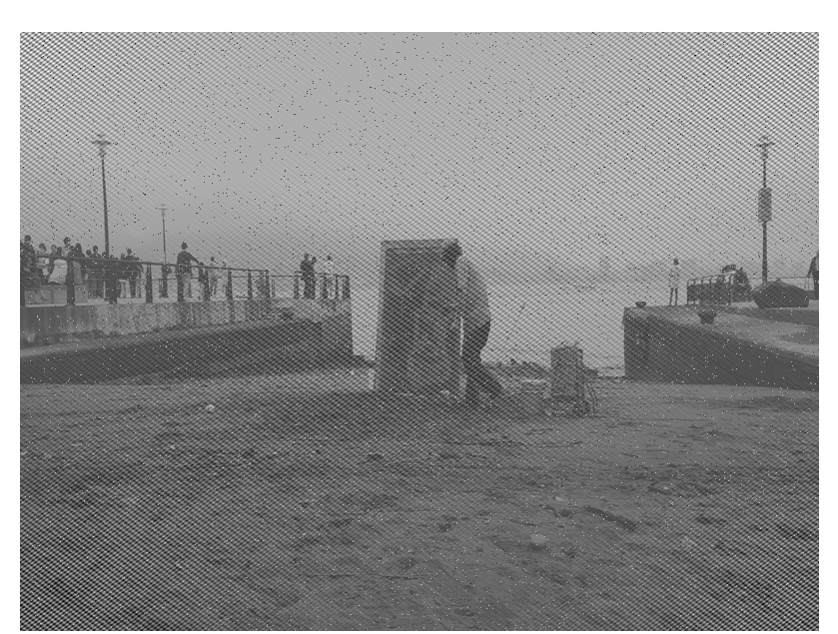

Slide 5
第3題(40%)
(a)請檢測problem3_4a.bmp ~ problem3_4e.bmp之雜訊種類，並說明你找出這種雜訊種類的方法和過程步驟。
(b)利用課堂上教過的濾波器，將problem3_4a.bmp~problem3_4e.bmp依照其雜訊種類，找到各自較佳的濾波器，並展示濾波的結果。

Slide 6
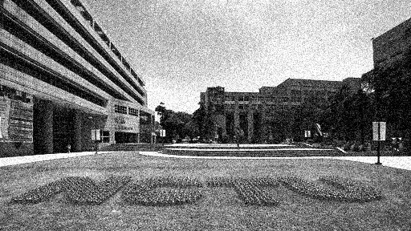
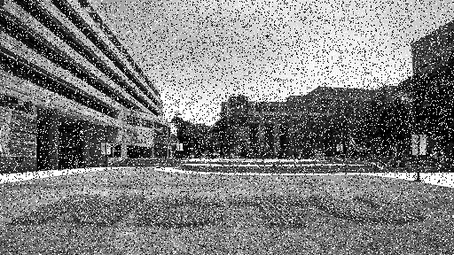

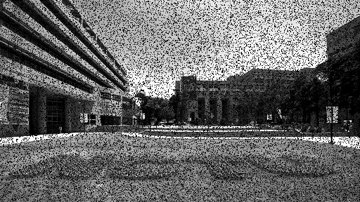
problem3_4a.bmp
problem3_4b.bmp
problem3_4c.bmp
problem3_4d.bmp

Slide 7

problem3_4e.bmp

Slide 8
說明
不限語言(C++、C#、MATLAB、Python、Java…)
只能使用基本函式(讀圖、秀圖、存圖、開方根…)
禁止使用高階函式(histeq、imresize…)
禁止使用修圖軟體(PhotoShop, PhotoImpact…)
讀取影像請直接寫相對路徑，如imread('imageX.bmp')
請不要寫絕對路徑，如imread('C:/….路徑…../imageX.bmp')
Project2說明、answer sheet及影像圖片下載位置： https://goo.gl/B4eKv5
解壓縮密碼:IP107
課程網站： https://goo.gl/B4eKv5

Slide 9
繳交
project2_學號_姓名
題目一
題目二
題目三
書面資料
1.紙本
*依固定格式撰寫(未依格式扣10分)
*在期限前繳交至工五EE806
2.電子檔
*檔名：project2_學號_姓名(未依格式扣5分)
*每一題建一個資料夾(未依格式扣5分)
*將電子檔解壓縮(rar或zip)
*圖片路徑用相對路徑
*在期限前上傳至助教信箱:howard60290@gmail.com
3.期限：1/14 17:00前
*每超過一天扣10分(超過17:00即算隔日)
結果圖&原始碼
結果圖&原始碼
結果圖&原始碼

